Slide 1
Общественные обсуждения предварительного распределения бюджетных ассигнований на 2025 год и на плановый период 2026 и 2027 годов Главный распорядитель бюджетных средств – департамент дорожного хозяйства и транспорта администрации городского округа Тольятти
Администрация
городского округа Тольятти

Slide 2
Финансирование на 2025 год
Всего: 1 265 766 тыс. руб.

Slide 3
Подпрограммы, входящие в состав муниципальной программы «Развитие транспортной системы и дорожного хозяйства городского округа Тольятти на 2021-2025 гг.»
Повышение безопасности
дорожного движения
Содержание улично-
дорожной сети
Модернизация и развитие
автомобильных дорог
Развитие городского
пассажирского транспорта

Slide 4
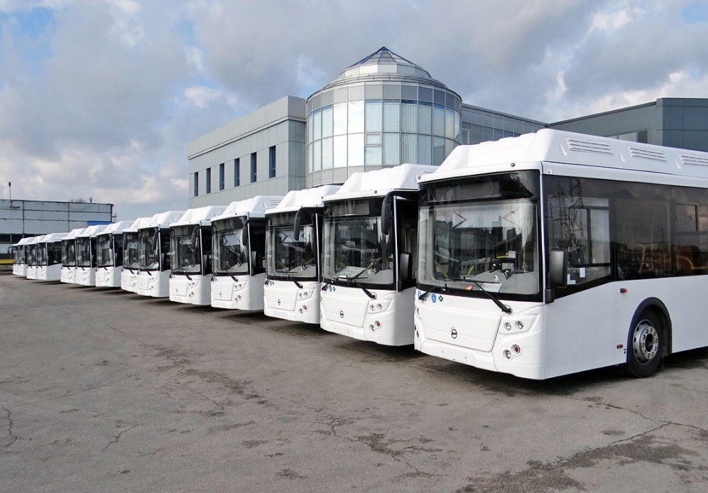
Подпрограмма
«Развитие городского пассажирского транспорта на период 2021-2025 гг.»
Доведено – 436 984 тыс. руб.

Slide 5
В том числе:
закупка работ, связанных с осуществлением регулярных перевозок пассажиров и багажа по регулируемым тарифам автомобильным и городским наземным электрическим транспортом | 361 898
транспортные услуги по перевозке льготных категорий граждан по муниципальным маршрутам по льготному электронному проездному билету | 21 886
мероприятия по приобретению автобусов, работающих на газомоторном топливе, на условиях лизинга | 690
организация перевозок маломобильных групп граждан специализированным транспортом | 2 915
услуги финансовой аренды (лизинга) подвижного состава транспорта общего пользования | 48 682
изготовление и размещение информационных табличек с расписанием движения муниципальных маршрутов г.о.Тольятти | 913

Slide 6
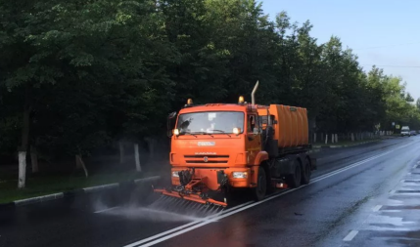
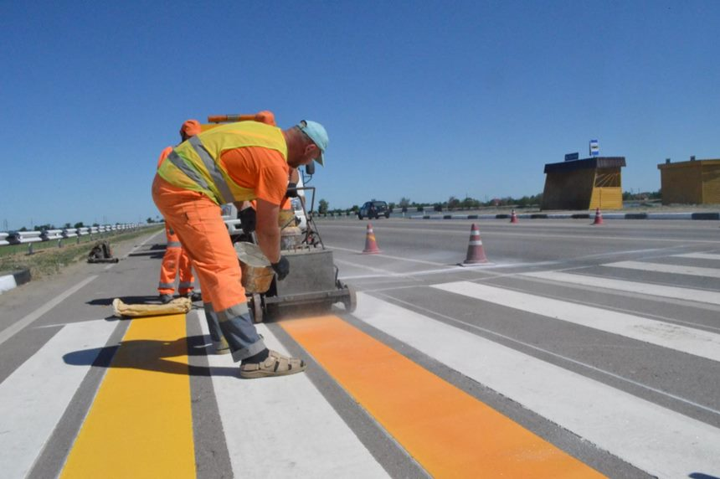
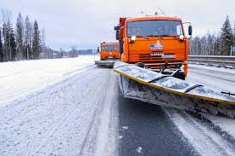
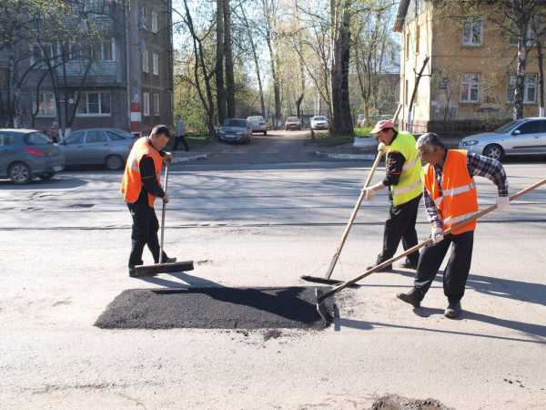
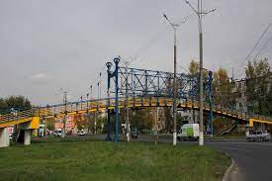
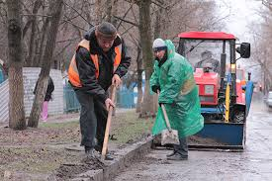
Подпрограмма «Содержание улично-дорожной сети на 2021-2025 гг.»
Доведено – 595 971 тыс. руб.

Slide 7
В том числе:
содержание улично-дорожной сети | 538 530
нанесение дорожной разметки | 53 913
содержание подземных переходов и мостов | 1 055
проектно-изыскательские работы по капитальному ремонту путепроводов, подземных пешеходных переходов и мостов | 2 473

Slide 8
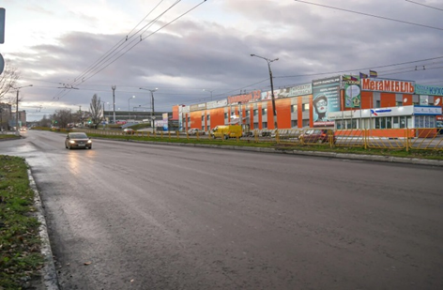
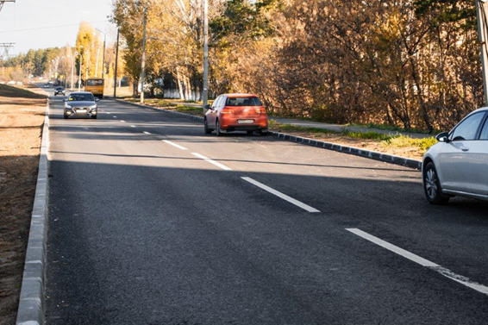
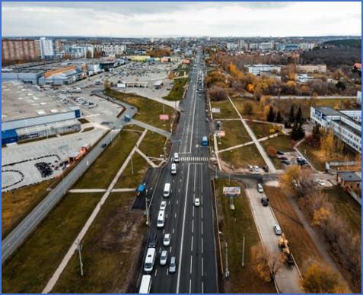
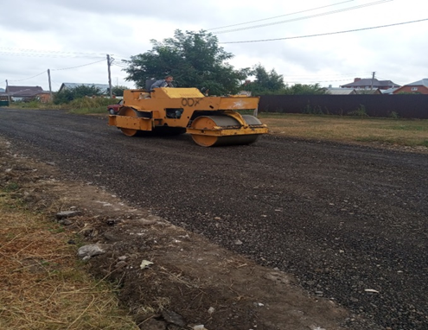
Подпрограмма «Модернизация и развитие дорог местного значения городского округа Тольятти на 2021-2025 гг.»
Доведено – 24 823 тыс. руб.

Slide 9
В том числе:
проектно-изыскательские работы по капитальному ремонту, ремонту автомобильных дорог | 9 657
отсыпка дорог асфальтогранулятом | 3 520
проектно-изыскательские работы по объекту: "Устройство заездов (выездов) на внутриквартальные проезды (дублеры) по Ленинскому проспекту в квартале 3б и 9 Автозаводского района и места разворота транспортных средств". | 3 528
строительный контроль и экспертные заключения по результатам проведения лабораторных испытаний асфальтобетонных покрытий проезжей части автодорог и тротуаров на объектах ремонта дорог и ремонта дворовых территорий многоквартирных домов и проездов к дворовым территориям, строительный контроль | 6 158
устройство съездов для маломобильной группы населения | 1 260
выполнение работ по изготовлению технических паспортов автомобильных дорог общего пользования местного значения городского округа Тольятти | 500
оказание услуг по проведению экспертизы проектов | 200

Slide 10
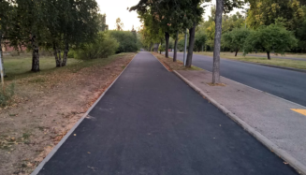
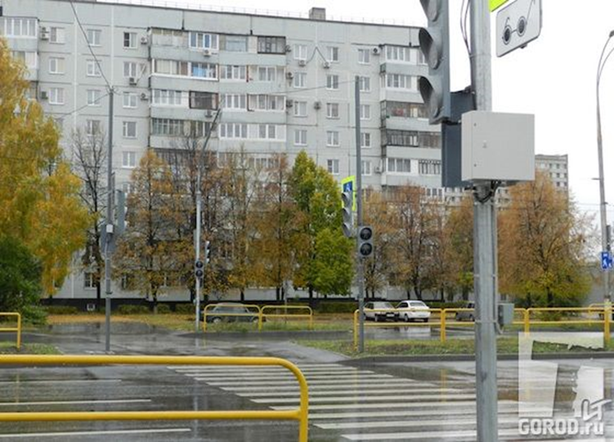
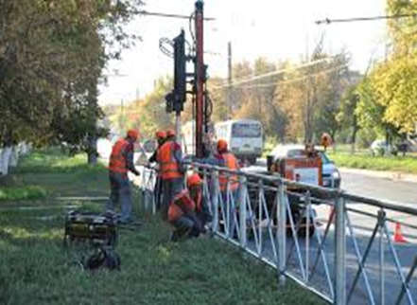
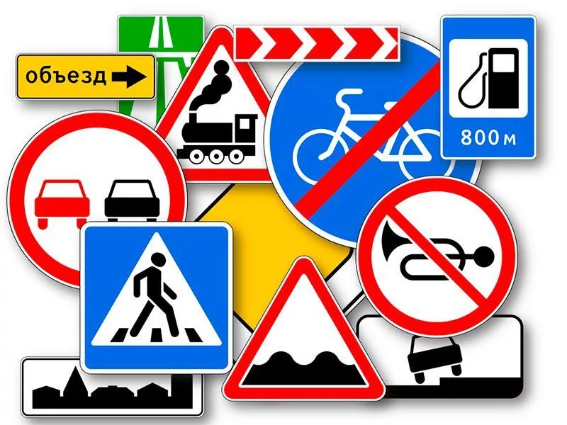
Подпрограмма «Повышение безопасности дорожного движения на период 2021-2025 гг.»
Доведено – 193 249 тыс. руб.

Slide 11
В том числе:
устройство ИДН | 4 513
проектные работы по устройству и переносу остановок общественного транспорта | 2 247
устройство наземных тактильных указателей для инвалидов и слабовидящих людей на остановках общественного транспорта | 1 000
мероприятия по обеспечению безопасности участников дорожного движения | 5 500
устройство пешеходных дорожек | 5 763
проектно-изыскательские работы по устройству пешеходных дорожек | 3 321
устройство линий наружного электроосвещения мест концентрации ДТП | 61 249
проектно-изыскательские работы по устройству линий наружного электроосвещения мест концентрации ДТП, в том числе инженерно-геодезические изыскания | 10 355
Расходы по МКУ "ЦОДД ГОТ" | 99 301

Slide 12
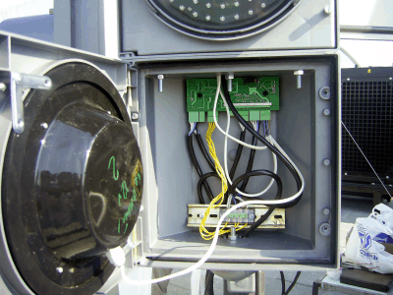
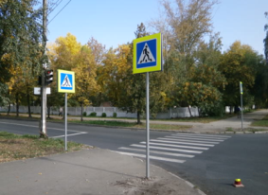
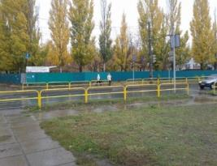
Доведено 99 301 тыс. руб. - устройство технических средств организации дорожного движения – 10 933 тыс. руб. - демонтаж ограничивающих пешеходных ограждений – 14 840 тыс. руб. - материалы для содержания технических средств организации дорожного движения – 5 812 тыс. руб. - содержание пешеходных ограждений и павильонов ООТ – 11 247 тыс. руб.
МКУ «ЦОДД ГОТ»

Slide 13
БЛАГОДАРИМ
ЗА
ВНИМАНИЕ!

